Slide 1

<Decorator> <Gabriel ribeiro silva>
Curso: Análise e Desenvolvimento de Sistemas
Disciplina: Arquitetura para Computação Móvel
Professor: Rômulo Menezes Jr.
Seminário sobre padrões de projeto

Slide 2
Tópicos
Visão geral
Objetivos do padrão
Estrutura
Exemplo de código (trecho de código)
Consequências

Slide 3
Visão Geral
Decorator ou wrapper, é um padrão de software que permite adicionar um comportamento a um objeto já existente em tempo de execução, ou seja, agrega dinamicament responsabilidades adicionais a um objeto.

Slide 4
Objetivos
Acrescentar responsabilidades a um objeto dinamicamente(que podem ocorrer antes ou depois da funcionalidade básica)
Prover alternativa flexível ao uso de subclasses para se estender a funcionalidade de uma classe
Funcionalidades devem ser adicionadas em instancias individuais e não na classe.

Slide 5
Estrutura
Exemplo: desenvolvendo um sistema para um bar especializado em coquetéis, onde existem vários tipos de coquetéis que devem ser cadastrados para controlar a venda. Os coquetéis são feitos da combinação de uma bebida base e varios outros adicionais.

Slide 6
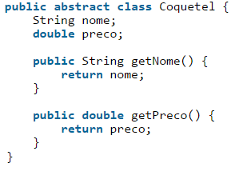
Estrutura

Slide 7
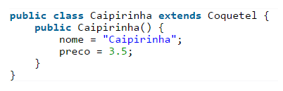
Estrutura

Slide 8
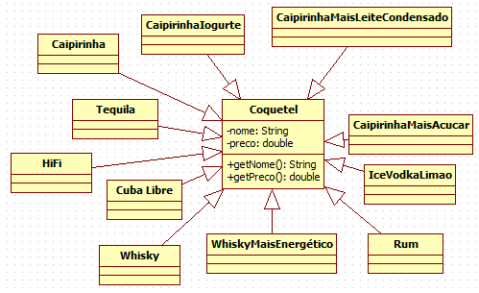
Estrutura

Slide 9
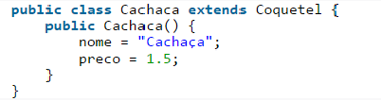
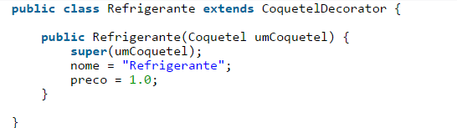
Estrutura

Slide 10
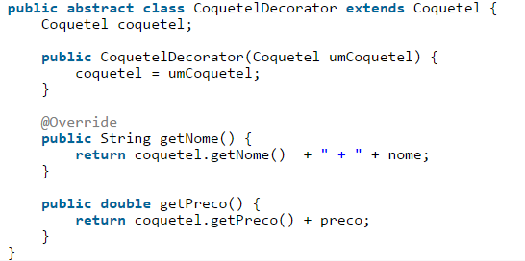
Estrutura

Slide 11
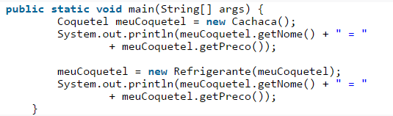
Estrutura

Slide 12
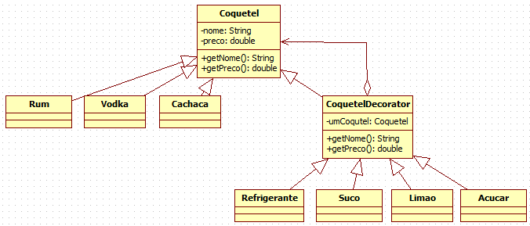
Estrutura

Slide 13
Consequências
Como já dito o padrão Decorator adiciona funcionalidades ao objeto em tempo de execução. Justamente devido a essa propriedade é que o padrão Decorator possui uma flexibilidade maior que a herança estática. Além disso, como o Decorator aplica apenas as funcionalidades necessárias ao objeto nós evitamos o problema de classes sobrecarregadas, que possuem funcionalidade que nunca são utilizadas.

Slide 14
Bibliografia
http://brizeno.wordpress.com/category/padroes-de-projeto/decorator/

